Slide 1
Hằng, biến, kiểu dữ liệu, toán tử trong PHP
Bộ môn kỹ thuật và mạng máy tính
Khoa CNTT

Slide 2
Nội dung
Cú pháp PHP cơ bản
Sử dụng hằng số & biến trong PHP
Các toán tử (operators) trong PHP
Gán / Toán học / So sánh
Chuỗi
Mảng
Logic
Một số toán tử khác
Biểu thức trong PHP

Slide 3
Cú pháp PHP cơ bản
PHP chỉ dịch phần code được đóng gói trong thẻ <?php ... phần code được dịch... ?>
Có thể dùng thẻ ngắn trong một số trường hợp <%= $variable; %> <?php echo $variable; ?>
Nếu thẻ php ở cuối file, nên bỏ qua thẻ đóng: <?php echo “Xử lí logic”; echo “Kết thúc file”;

Slide 4
Cú pháp PHP cơ bản
Mỗi lệnh trong PHP phải kết thúc bằng kí tự “;”
Thẻ đóng PHP sẽ được hiểu là kết thúc dòng lệnh, nên không cần thêm kí tự “;” trước thẻ đóng php <?php echo $variable ?>
Comment // comment một dòng # comment một dòng /* comment trên nhiều dòng khác nhau */

Slide 5
Hằng số trong PHP
Hằng số là một định danh dùng để lưu một giá trị đơn giản <?php define(“SO_PI”, 3.14); define(“FRIDAY”, “Thứ 6”); echo SO_PI; echo FRIDAY;
Hằng số không thể thay đổi giá trị
Tên hằng số phải bắt đầu bằng dấu _ hoặc chữ cái
Sau kí tự đầu tiên, có thể có thêm chữ số trong tên của hằng
Tên hằng số có phân biệt chữ hoa, chữ thường
Nên đặt tên hằng số bằng chữ hoa để dễ phân biệt
Không nên đặt tên hằng số bắt đầu & kết thúc bằng 2 dấu _ vì có thể trùng tên với hằng số định nghĩa bởi PHP

Slide 6
Biến trong PHP
Biến trong PHP bắt đầu bằng dấu $, theo sau là dấu _ hoặc chữ cái, sau đó có thể có thêm chữ số, tên biến chỉ sử dụng ký tự chữ, số và dấu gạch nối _.
Tên biến có phân biệt chữ hoa, chữ thường <?php $var = 'Bob'; $Var = 'Joe'; echo $var; // Bob echo $Var; // Joe
$this là biến đặt biệt trong PHP, không thể dùng tên biến này
Có thể dùng lệnh print_r($biến_1) hoặc var_dump($biến_2) để kiểm tra biến

Slide 7
Tầm hoạt động của biến
Trong PHP biến có thể khai báo ở bất kỳ đâu.
Phạm vi hoạt động của biến là phần chương trình có thể sử dụng được biến đó.
Phạm vi hoạt động của biến trong PHP có 3 loại:
Toàn cục (global)
Cục bộ (local)
Tĩnh (static)

Slide 8
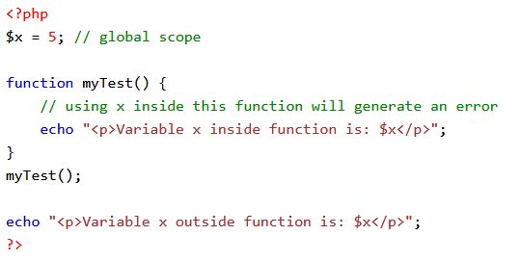
Biến toàn cục
Biến toàn cục là biến khai báo ở bên ngoài hàm và chỉ có thể truy xuất ở bên ngoài hàm.

Slide 9
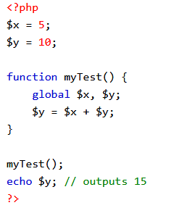
Biến toàn cục (continues)
Để sử dụng biến toàn cục bên trong hàm chúng ta sử dụng từ khóa global.

Slide 10
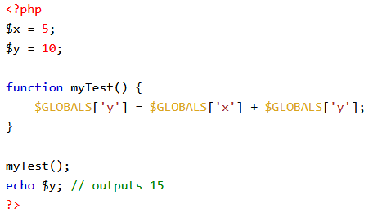
Biến toàn cục (continues)
PHP sử dụng mảng $GLOBALS để lưu tất cả các biến toàn cục. Như vậy chúng ta có thể truy xuất biến toàn cục ở bên trong 1 hàm bằng cách sử dụng cú pháp $GLOBALS[index]. Trong đó: index là tên biến cần truy cập.

Slide 11
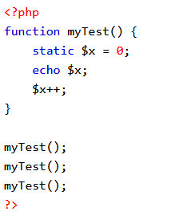

Biến tĩnh
Thông thường một biến cục bộ sẽ bị xóa khi hàm thực hiện xong. Nếu chúng ta muốn biến không bị xóa thì sử dụng từ khóa static khi khai báo biến.

Slide 12
Biến trong PHP
Gán biến theo giá trị & tham chiếu
Gán theo giá trị: Copy giá trị sang vùng nhớ mới
Gán theo tham chiếu: Hai biến trỏ tới cùng một vùng nhớ
<?php
$a = “An”;
$b = $a;
$b = “Oanh”;
echo $b; // Oanh
echo $a; // An
$c = &$a;
$c = “Bình”;
echo $a; // Bình

Slide 13
Biến trong PHP
Biến đã được đăng kí bởi PHP:
$GLOBALS
$_SERVER, $_ENV
$_GET, $_POST, $_REQUEST, $_FILES
$_COOKIE, $_SESSION
$this
$argc, $argv
Biến của biến <?php $a = ‘hello’; ${$a} = ‘Hello, world!’; echo $hello; // Hello, world!

Slide 14
Các kiểu dữ liệu của PHP
PHP cung cấp các kiểu dữ liệu sau:
String
Integer
Float (floating point numbers - also called double)
Boolean
Array
Object
NULL
Resource

Slide 15
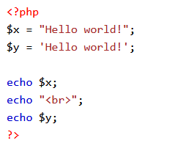

PHP String
PHP String là một chuỗi các kí tự được bao trong cặp dấu nháy đơn hoặc nháy kép:

Slide 16
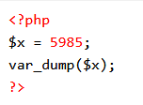

PHP Integer
PHP Integer là kiểu số nguyên có phạm vi từ -2,147,483,648 đến 2,147,483,647 :

Slide 17
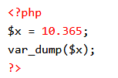

PHP Float
PHP Float là kiểu số thực dấu phẩy động

Slide 18

PHP Boolean
PHP Boolean là kiểu logic chỉ mang một trong 2 giá trị TRUE hoặc FALSE

Slide 19
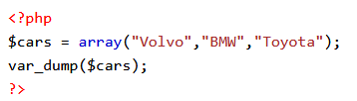
PHP Array
PHP Array là một biến mà có thể mang nhiều giá trị

Slide 20
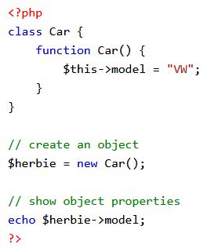

PHP Object
PHP Object là kiểu dữ liệu đối tượng nó chứa dữ liệu và thông tin về cách xử lý dữ liệu này.

Slide 21
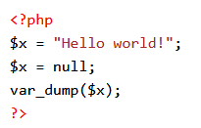
PHP NULL
PHP NULL là kiểu dữ liệu đặc biệt chỉ có một giá trị NULL. Biến trong PHP có giá trị NULL là những biến khai báo không được khởi tạo giá trị.

Slide 22
PHP Resource
Là một kiểu dữ liệuđặc biệt để phản ánh thông tin về tài nguyên I/O của hệ thống như:
Thông tin về các thao tác đọc, ghi file
Thông tin về kết nối database
Thông tin về kết nối mạng

Slide 23
Các toán tử trong PHP
Gán:
$a = $b, $c = & $a, $d = $a + $b
Toán học:
Đảo dấu: -$a
Cộng trừ nhân chia: $a + $b, $a - $b, $a * $b, $a / $b
Mũ: $a**$b
Lấy số dư: $a % $b
Tăng, giảm 1: $a++, $a--, ++$a, --$a

Slide 24
Các toán tử trong PHP
So sánh
Bằng nhau: ==
Khác nhau: !=, <>
Lớn hơn, nhỏ hơn: >, <, >=, <=
Bằng nhau, cùng kiểu dữ liệu: ===
Khác nhau, so cả kiểu dữ liệu: !==
<?php $a = 1, $b = 1, $c = ‘1’; $a == $b; // True $a == $c; // True $a === $b; // True $a === $c; // False $a != $c; // False $a !== $c; // True

Slide 25
Các toán tử trong PHP
Toán tử logic
VÀ: and, &&
HOẶC: or, ||
XOR: xor
NOT: !
<?php $a = TRUE, $b = TRUE;
$c = FALSE, $d = FALSE; $a && $b; $a || $c; $a &&$c; $a xor $c;
$d xor $c;
$a xor $b; !$c; !$a;

Slide 26
Các toán tử trong PHP
Nối chuỗi: $a = $b.$c
Gán nhanh: $a += $b; // $a = $a + $b;
Toán học: +=, -=, *=, /=, %=
Nối chuỗi: .=
Một số toán tử khác:
$a = $b ? $c : $d; // Gán a = c nếu b đúng, a = d nếu b sai

Slide 27
Biểu thức trong PHP
Mọi thứ có giá trị đều được coi là biểu thức trong PHP
$a;
$a + $b*$c;
$a = 5; // 5
$a == $b; // True
$b = ($a = 5); // 5
sqrt(9); // 3
$b ? “Good” : “Bad”;
Phân biệt biểu thức & câu lệnh?

Slide 28
Một số bài toán
Viết chương trình hiển thị giới thiệu về bản thân
Hiển thị diện tích hình tròn khi biết bán kính
Giải phương trình bậc 2 khi biết 3 tham số a, b, c
Gợi ý: Sử dụng hàm sqrt(x): tính căn bậc 2 của x
Hằng số pi là M_PI hoặc sử dụng hàm pi()

